Slide 1
Mar a sgrìobhas tu aithisg

Slide 2
Dè th’ ann an aithisg?
Thoir sùil air measgachadh de dh’aithisgean
agus smaoinich mu na ceistean seo:
1. Carson a chaidh an aithisg sgrìobhadh?
2. Dè an seòrsa fiosrachaidh a th’ innte?
3. Càit am faiceadh tu sgrìobhadh mar seo?

Slide 3
Dè th’ ann an aithisg?
Bidh aithisg a’ toirt seachad fiosrachadh ann an dòigh a tha soilleir agus furasta a leantainn.
’S e sgrìobhadh neo-fhicsean a th’ ann.
’S ann mu chuspair sònraichte a bhios an aithisg. Mar eismpleir, An Fhraing, Leòmhainn, Ball-coise ann am Brasil, Plastaig anns a’ Mhuir.
Chitheadh tu aithisgean ann an irisean, leabhar neo-fhicsean, encyclopedia, leabhar-iùil no bileag do luchd-turais, m.s.a.a.

Slide 4
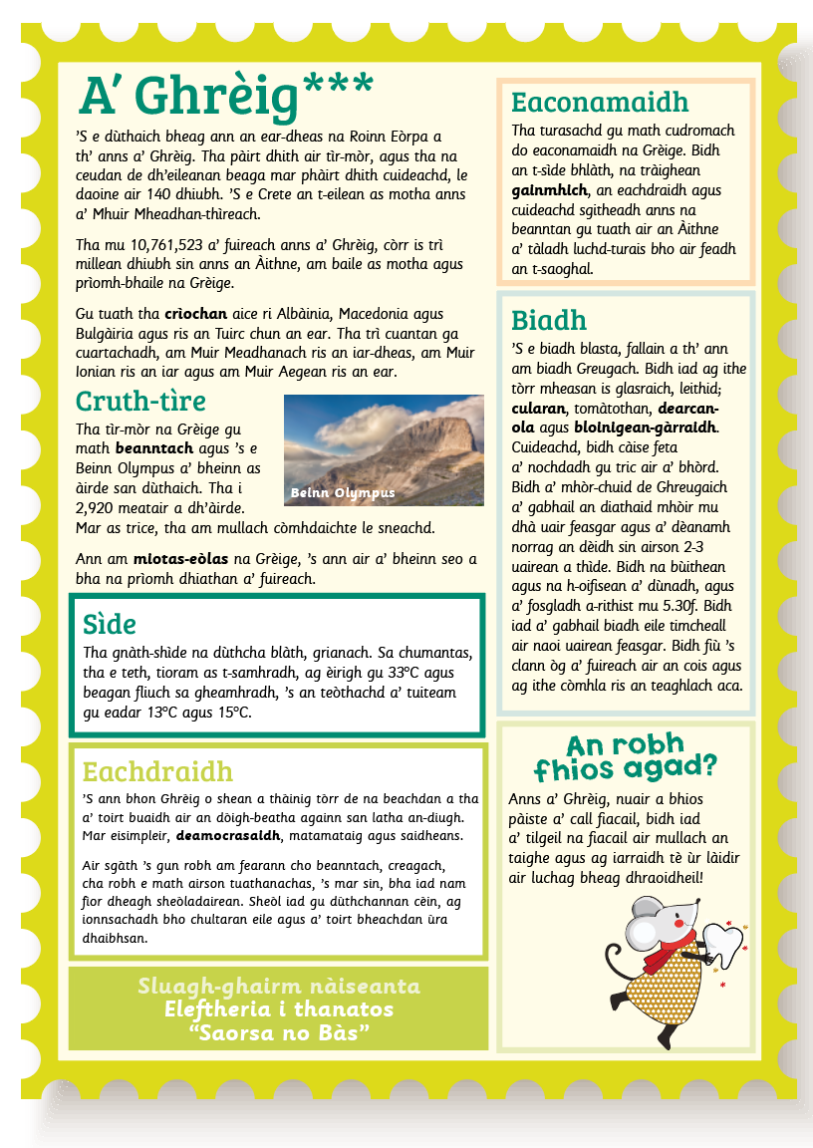
Feartan aithisg
Chì thu cuid de na leanas ann an aithisg
Tiotal tarraingeach
Ro-ràdh – abairt fharsaing
m.e. ’S e eun a th’ ann an
ceann-fionn ged nach urrainn
dhaibh sgèith.
Paragrafan - le fiosrachadh
eadar-dhealaichte anns gach fear
Fo-thiotalan gus am bi e nas fhasa
leughadh, uaireannan nan ceistean
Tràth làthaireail mar as trice
Sgrìobhte anns an treas pearsa, m.e. e/i/iad

Slide 5
Dealbhan co-cheangailte ris a’ chuspair le fo-thiotal
a’ mìneachadh dè th’ anns an dealbh
Diagram no graf
Bogsaichean le fiosrachadh inntinneach a ghlacas aire an leughadair, m.e. An robh fhios agad…?
Faclan teicnigeach
ann an litrichean troma
Beag fhaclair
Co-dhùnadh

Slide 6
A-nis, thoir sùil air aithisg.
An lorg thu cuid de na feartan seo?
Feartan
Tiotal |  | Dealbhan le fo-thiotalan
Ro-ràdh |  | Diagram no graf
Paragrafan |  | Bogsa le fiosrachadh inntinneach
Fo-thiotalan |  | Faclan teicnigeach
An tràth làthaireil |  | Beag-fhaclair
An treas pearsa |  | Co-dhùnadh

Slide 7
Faclan feumail airson seantans a thòiseachadh
Nuair…
Ged…
Gu tric…
A bharrachd air seo…
Gu fortanach/Gu mì-fhortanach…
Gu h-iongantach…
Saoil…

Slide 8
A’ rannsachadh agus a’ planadh
Cleachd fiosrachadh bho leabhraichean, bhon eadar-lìon, bhidiothan agus eile.
Smaoinich air dè na paragrafan a tha thu feumach air agus dè am fiosrachadh a tha thu a’ dol a chur annta.
Dè na dealbhan a tha thu a’ dol a chleachdadh?
Cuimhnich! Nuair a tha thu a’ planadh, chan fheum thu ach notaichean.

